Slide 1






.
Qt в образовании
Идеология
Qt и ее
демонстрация
Notes:
Это вводная лекция о Qt, она поделена на следующие секции:
- обзор и история
- сообщество
- установка инструментов Qt
- демонстрация работы Qt Creator'а (смотри сценарий демонстрации)

Slide 2



© 2010 Nokia Corporation and its Subsidiary(-ies).
The enclosed Qt Educational Training Materials are provided under the Creative Commons
Attribution-Non-Commercial-Share Alike 2.5 License Agreement.
The full license text is available here: http://creativecommons.org/licenses/by-nc-sa/2.5/legalcode.
Nokia, Qt and the Nokia and Qt logos are the registered trademarks of Nokia Corporation in Finland and other countries worldwide.

Slide 3

Что такое Qt?
“Qt это кросплатформенная среда разработки, написанная на C++.”
C++ framework – привязки для других языков
  Python, Ruby, C#, и др.
Изначально для интерфейса пользователя – теперь для всего
  Базы данных, XML, WebKit, мультимедиа, сеть, OpenGL, веб-сценарии, командная строка...
Notes:
Qt — это кросплатформенная среда разработки, написанная
на C++.
Её можно использовать с неограниченным количеством языков программирования. На сегодня существуют привязки для таких языков как: Python, Ruby, C# (mono), Ada, Pascal, Perl, PHP (подробности: http://qt.nokia.com/products/programming-language-support)
Многие знают библиотеку Qt, из-за ее возможностей разработки кросплатформенных приложений с пользовательским интерфейсом, «родным» для каждой системы. Но кросплатформенная разработка — это нечто большее. Например, сравните пути к файлам в Windows и Unix. Qt содержит классы, для решения едва ли ни всех постижимых задач.

Slide 4
Что такое Qt?
Qt состоит из модулей
  Все модули имеют схожую схему и созданы на общих идеях построения API
QtCore
QtGui
QtOpenGL
QtWebKit
QtNetwork
QtXml
Phonon
QtOpenVG
QtSql
QtScript
QtXmlPatterns
QtMultimedia
QtSvg
Notes:
Qt поддерживает множество функций работающих кросплатформенно. Это значит, что Qt большая система.
Qt состоит из модулей, и для сборки и распространения программ, можно выбрать какие модули использовать.
Это поможет сократить размер памяти необходимый для установки.
Так же в Qt присутствуют и модули зависимые от платформ (QtDBUS для межпроцессорного взаимодействия — только для unix, QtAxContainer и QtAxServer для создания и использования компонентов ActiveX – только Windows)

Slide 5
Что такое Qt?
Qt расширяет C++ макросами и интроспекцией
Весь код – чистый C++
foreach (int value, intList) { … }
QObject *o = new QPushButton;
o->metaObject()->className(); // returns ”QPushButton”
connect(button, SIGNAL(clicked()), window, SLOT(close()));
Notes:
Qt расширяет C++, облепляя чистый C++.
Примеры расширений (их намного больше):
Циклы “foreach”
Мета-информация, удобна для преобразования классов, работы с динамическими деревьями классов и т. д.
Использование мета-информации делает возможным создание динамических соединений, как в примере

Slide 6

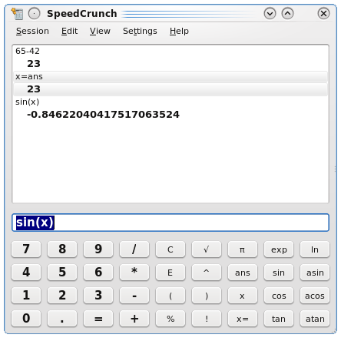

Назначение Qt
Кросплатформенная компиляция одних исходников
Построение приложений с родным интерфейсом
Легкий в использовании API, открытость, высокая продуктивность разработчиков, приятный в использовании
Notes:
Главная цель Qt — кросплатформенные возможности, т. е. для компиляции на всех платформах может быть использован один и тот же исходный код.
Результат должен выглядеть, как «родное» приложение.
Qt также стремится к интуитивному, легкому в использовании API. Повышению производительности разработчиков. Открытости. И приятными для использования инструментам

Slide 7

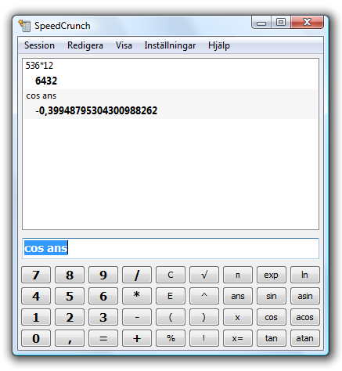
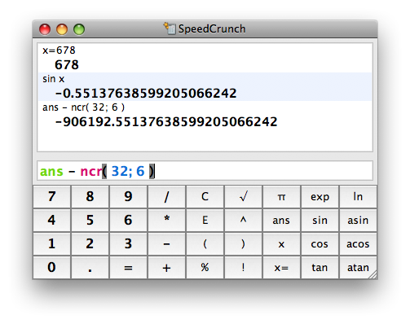
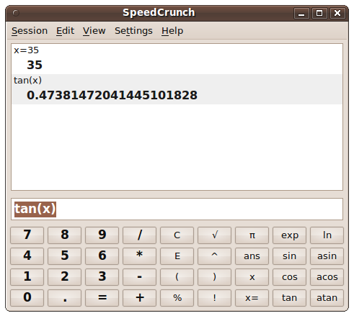
Настольные платформы
Windows
Mac OS X
Linux/Unix X11
Notes:
Qt доступен для всех популярных настольных операционных систем.
Windows XP/Vista/7 официально поддерживаются
OS X, последняя версия Qt поддерживает версии от 10.3 (10.4 или последующие рекомендуется к использованию для разработки)
Linux/Unix с X11, т.е. не завязанные на Linux. Официально поддерживается Linux, AIX, HPUX, Solaris. Поддержка FreeBSD, OpenBSD, NetBSD, и прочих осуществляется сообществом.
Информация о поддержке X11 не фокусируется вокруг KDE. Наоборот, цель Qt встроиться в систему, как ее “родная” часть, включая Gnome.

Slide 8

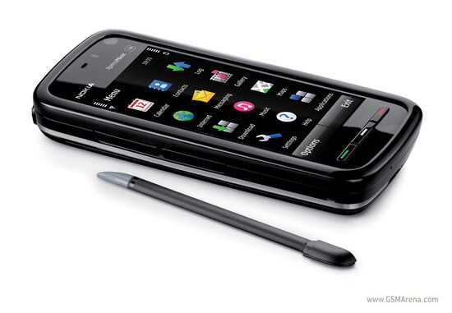
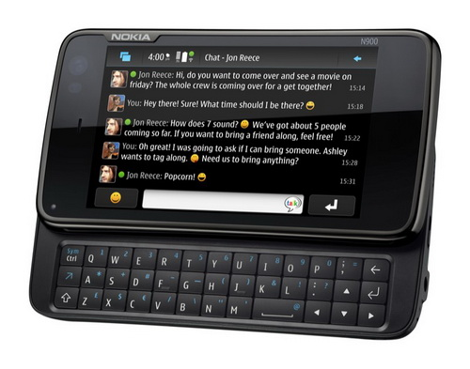
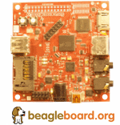
Встраиваемые платформы
Windows CE
Symbian
Maemo
Embedded Linux
  Доступ напрмую к framebuffer
Notes:
Также Qt доступен для множества встраиваемых систем.
Windows CE, версии 5 и 6.
Symbian S60, протестирован с 3.1, 3.2 и 5.0.
Maemo, т.е. вы можете использовать на N900
Embedded Linux, используя непосредственно framebuffer, т. е. без X11 и маленькие отпечатки. На некоторых платформах можно ускорить. Замечательный пример - beagleboard.
Системы QNX и WxWorks поддерживаются компаниями партнерами.

Slide 9



Hello World
Notes:
Пошаговое руководство
Целевой проект
Это будет отправной точкой упражнения к этой лекции

Slide 10
Hello World
#include <QApplication>
#include <QLabel>
int main( int argc, char **argv )
{
QApplication app( argc, argv );
QLabel l( "Hello World!" );
l.show();
return app.exec();
}
Notes:
Пошаговое руководство
Это весь исходный код, отметьте:
- простоту
- малое кол-во кода

Slide 11
Hello World
#include <QApplication>
#include <QLabel>
int main( int argc, char **argv )
{
QApplication app( argc, argv );
QLabel l( "Hello World!" );
l.show();
return app.exec();
}
Notes:
Пошаговое руководство
Внимание на инклудах. Все классы Qt включаются по имени, например iostream, и т.д. Без окончания “.h”.

Slide 12
Hello World
#include <QApplication>
#include <QLabel>
int main( int argc, char **argv )
{
QApplication app( argc, argv );
QLabel l( "Hello World!" );
l.show();
return app.exec();
}
Notes:
Пошаговое руководство
Один объект QApplication, задает приложение, управляет глобальными настройками.
Объект QApplication всегда должен быть создан.
Получить доступ к QApplication всегда можно по указателю qApp. Можно расценивать его как одиночку (singleton), но инстанцироваться он должен в теле функции main.

Slide 13
Hello World
#include <QApplication>
#include <QLabel>
int main( int argc, char **argv )
{
QApplication app( argc, argv );
QLabel l( "Hello World!" );
l.show();
return app.exec();
}
Notes:
Пошаговое руководство
Qlabel — это виджет. Текст передается в конструктор, прежде чем виджет будет показан.
При разработке на Qt все состоит из виджетов. Виджеты могут быть текстовыми метками (как в примере), кнопками, областями прокрутки, окнами и т.д.
Т. к. метка не имеет родительского виджета, т. е. не включена в другой виджет, она будет виджетом первого уровня. Результатом будет окно, внешне ни чем не отличающееся от любого другого, «родного» окна системы.

Slide 14
Hello World
#include <QApplication>
#include <QLabel>
int main( int argc, char **argv )
{
QApplication app( argc, argv );
QLabel l( "Hello World!" );
l.show();
return app.exec();
}
Notes:
Пошаговое руководство
Вызов функции exec запустит цикл событий. Он получает любые запущенные события.
Цикл событий завершается когда закрывается последнее окно (эта опция отключается).
Запустив цикл событий вам нужно изменить мышление. Все теперь управляется событиями, будь то действия пользователя (кнопки или мышь), работа сети или таймер.

Slide 15
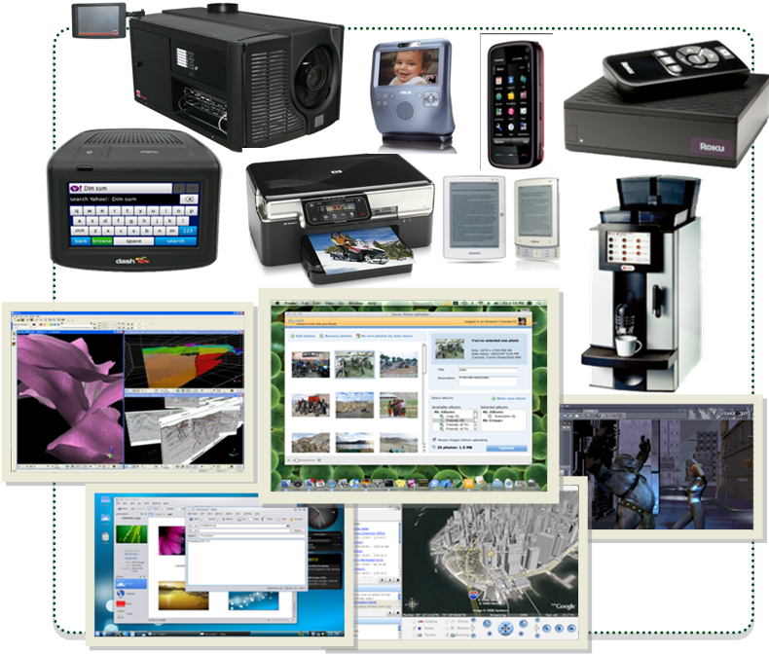
Где используется Qt?
Notes:
Устройства и снимки экранов
(с верхнего левого угла)
• Dash Express by Dash Navigation, Inc.
• Цифровой кинопроектор Barco
• Skype-телефон от Asus
• Навигатор от Dash
• Samsung eReader
• Интернет принтер HP Photosmart
• Nokia 5800 Xpress Music
• Телевизионная приставка Roku
• 3DMove разработанная Midland Valley Exploration Ltd.
• Photo Uploader приложение от Hyves
• Кофеварочная машина HGZ
• МФУ HP Photosmart
• Рабочий стол KDE 4 (Dolphin, почтовый клиент KMail)
• Программа Google maps
• Daz3D от Daz Productions
Подробное описание этих и других программ и устройств основанных на Qt доступно по адресу http://qt.nokia.com/qt-in-use/.

Slide 16

Где используется Qt?

Slide 17
Коммерческая и бесплатная лицензии
LGPL – бесплатная
  Ваша программа может быть как с открытым исходным кодом, так и с закрытым
  Изменения в Qt должны передаваться сообществу
GPL – бесплатная
  Ваша программа может быть только открытой
  Изменения в Qt должны передаваться сообществу
Коммерческая – платная
  Ваша программа может быть закрытой
  Изменения в Qt не обязательно открывать
Notes:
Как видно из слайда, Qt существует как в коммерческом варианте, позволяющем скрывать изменения в исходном коде, так и в бесплатном, открытом.
Исторически сложилось, что в Qt использовалось двойное лицензирование - коммерческое и GPL, т.е. чтобы скрыть исходный код, вам нужно заплатить за использование Qt.
Однако, после того, как Nokia поглотила Qt, первоочередной задачей было привлечение пользователей. Вследствие чего была добавлена лицензия LGPL.

Slide 18


История Qt
1991 – Хаавард Норд и Айрик Чеймб-Инг начали разработку Qt с поддержки X11 и Windows
1994 – Основание компании Trolltech
1996 – Запуск проекта KDE
Маттиасом Эттричем
(сейчас работает в Nokia Qt
Development Frameworks)
Notes:
Разработка Qt началась в 1991г. Хаавардом Нордом и Айриком Чеймб-Ингом.
Начальная версия поддерживала X11 и Windows.
В 1994г была основана компания. Первоначально она называлась Quasar Technologies, затем Troll Tech и в конце концов стала называться Trolltech.
В 1996г Маттиас Этрич основал проект KDE. Сейчас Маттиас работает руководителем отдела разработок Qt.

Slide 19

История Qt
2001 – Добавлена поддержка Mac OS X
2005 – Все платформы выпушены под GPL
2008 – Nokia покупает Trolltech
2009 – Поддержка S60
Notes:
В 2001г была добавлена поддержка OS X.
Анекдот: на самом деле — это была экспериментальная поддержка OS 9 в Qt длившаяся 3 дня.
В течении нескольких лет разные платформы выходили под лицензией GPL, и вот в 2005г все платформы стали поддерживать ее.
История: Изначально Qt была свободно доступна под лицензией QPL (Qt Public License) что вызвало некоторые расстройства и привело к запуску проекта Gnome. Как ответ на это в 2000г под лицензией GPL была опубликована поддержка X11. В 2003г. под GPL опубликовали поддержку OS X (XonX сделал возможным использование X11 и OS X в то время). В итоге, в 2005г, под GPL была опубликована поддержка Windows.
В 2008г Nokia купила Trolltech.
В 2009г вышел релиз Qt 4.6, в котором стали поддерживаться платформы Symbian и S60.

Slide 20
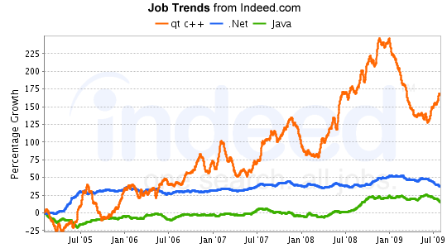
Qt сегодня
~840 классов
~180 разработчиков работают над Qt

Slide 21
Перерыв

Slide 22
Сообщество Qt
Qt – проект с открытым исходным кодом,
но разрабатывается под руководством
Qt Development Frameworks.
Можно получать платную поддержку Qt.
Можно получать поддержку от сообщества.
Или пользоваться обеими...
Notes:
Сообщество Qt состоит из двух частей (перекрывающихся). Сообщество пользователей Qt и сообщество разработчиков Qt (т. е. разрабатывающих на Qt).
Разработка Qt ведется под руководством Qt Development Frameworks, но это свободное программное обеспечение с открытым исходным кодом, так что каждый может начать развивать его в любом направлении.
Для пользователей Qt, сообщество играет роль технической поддержки в значительной мере (но и социальный контекст, и источник вдохновения)
Можно платить за поддержку Qt, можно пользоваться поддержкой сообщества, либо совмещать оба способа.

Slide 23
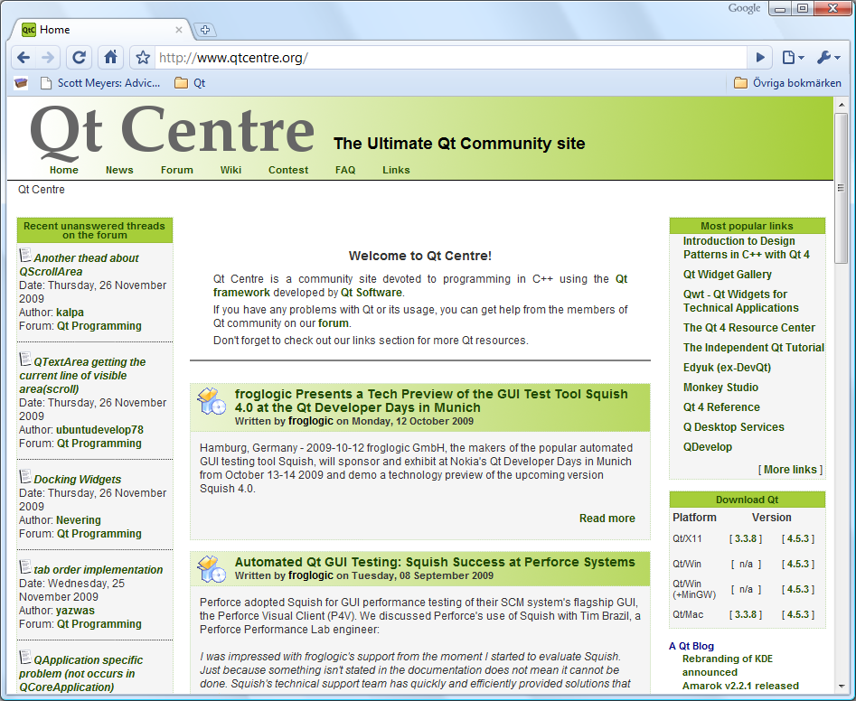
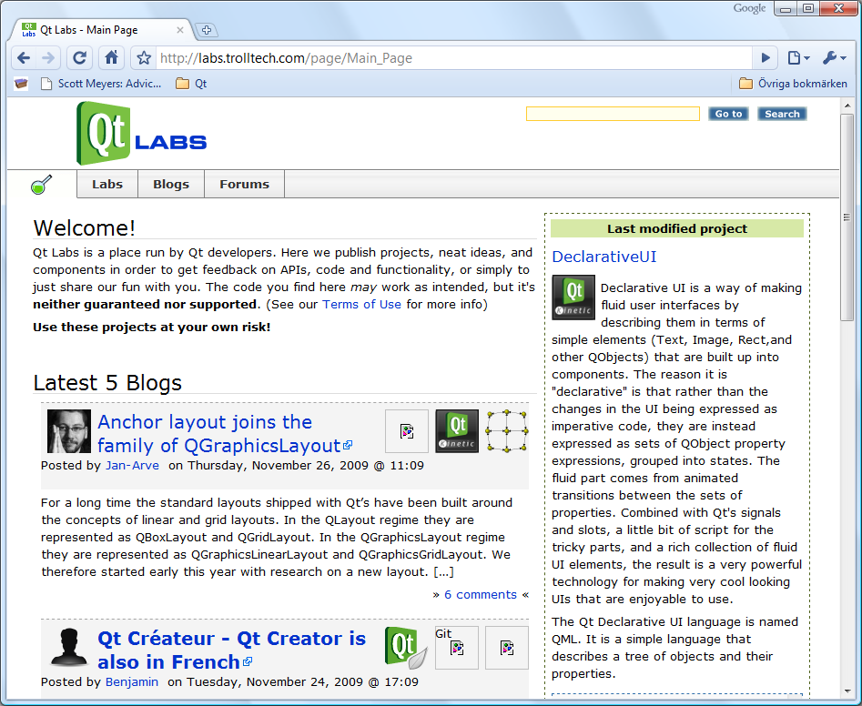
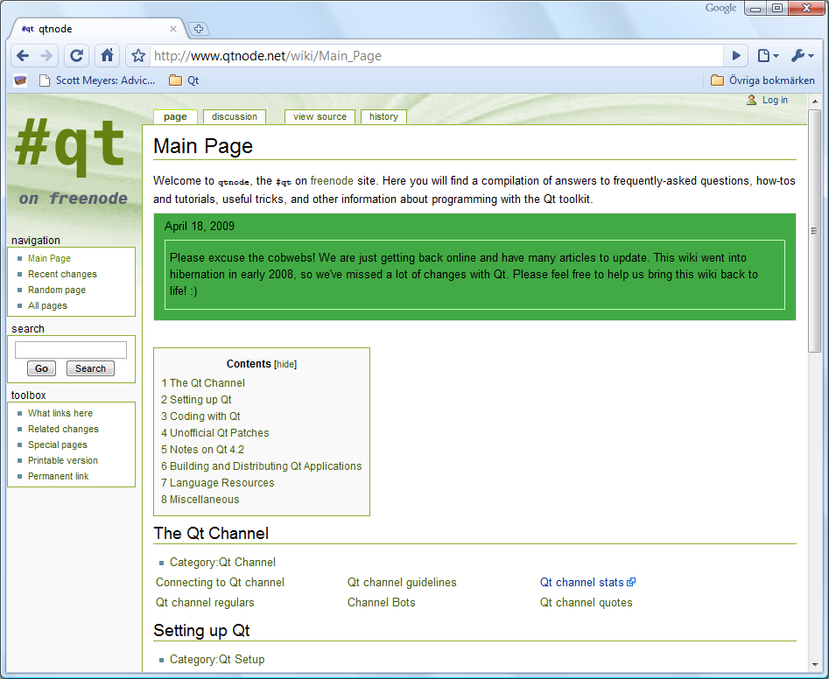
Сообщество Qt
QtCentre (www.qtcentre.org)
  форум, новости, wiki
Qt labs (labs.trolltech.com)
  блоги разработчиков,
  исследовательские проекты
#qt на freenode
  IRC канал, имеет wiki на qtnode.net
Списки рассылки (lists.trolltech.com)
  Qt-interest (все ещё очень активен)
Notes:
Это лишь малая часть доступных сайтов.
Все эти сайты англоязычные, доступны локализованные версии, например:
TODO
Документация Qt так же ведет на множество сайтов сообщества.

Slide 24

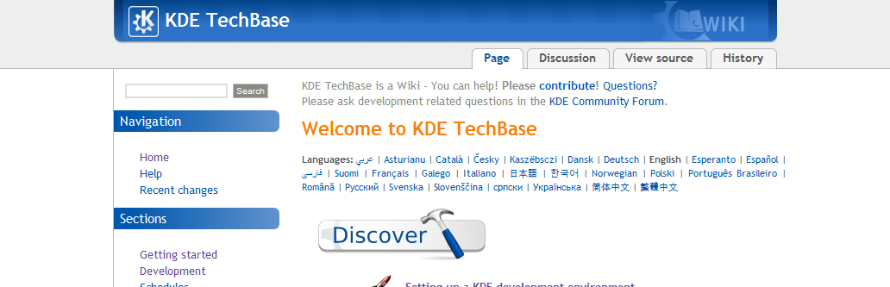
Сообщество KDE
Проект KDE разработан на Qt
KDE TechBase (techbase.kde.org) wiki
+
=
Notes:
Говорить о сообществе Qt не упомянув сообщество KDE неправильно. Проект KDE — это самый большой пользователь Qt.
Форумы KDE, wiki, IRC каналы, и прочее
Одной из отправных точек служит KDE TechBase. Он содержит множество ссылок на ресурсы связанные с KDE.

Slide 25
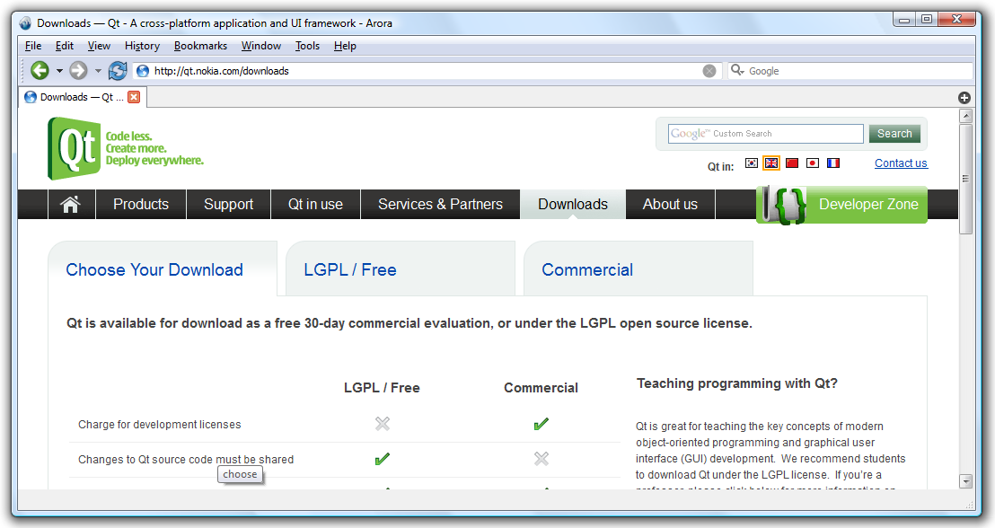
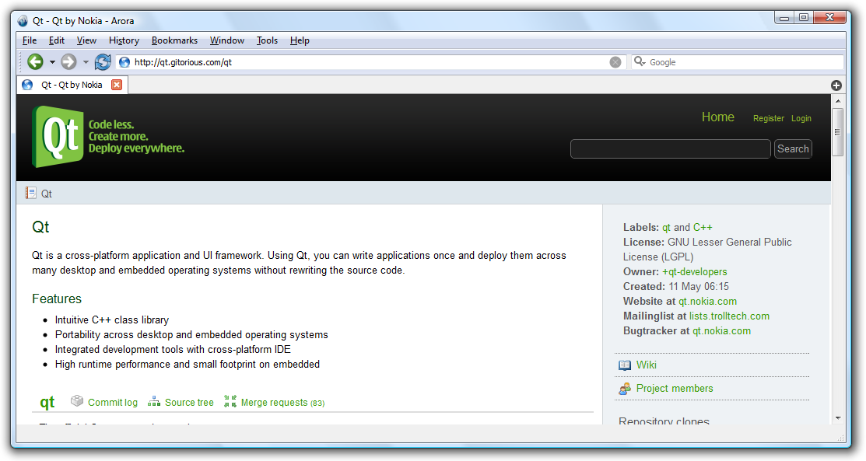
Получить Qt
Установщик и описания можно загрузить с
qt.nokia.com/downloads
Последние исходные коды расположены на
qt.gitorious.com
Notes:
Получить Qt можно из двух источников. Либо вы посещаете сайт Qt и просто загружаете описания.
Это могут быть официальные релизы, или технические обзоры бета версий. Qt выпускается и рано (бета версии) и часто.
Если вы хотите получить самые последние разработки Qt, то вы можете посетить Qt на gitorious'е. Здесь вы можете принять участие в текущей работе над следующими версиями Qt, или поучаствовать в исследованиях.

Slide 26

Получить Qt
Самый простой способ начать – это загрузить Qt SDK. Он содержит:
  Документацию по Qt
  Построенные библиотеки Qt и инструменты
  Интегрированную среду разработки QtCreator
Notes:
Самый простой способ начать — это загрузить Qt SDK. Он содержит полный набор инструментов необходимых для того, чтобы начать разрабатывать на Qt.

Slide 27


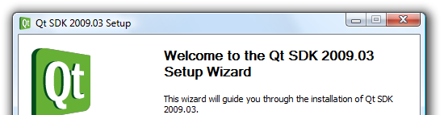

Установка в Windows
Загрузите Qt SDK для Windows
Запустите загруженный установщик
Ответьте на вопросы установщика
Запустите QtCreator из меню программ
Notes:
Установщик windows - это обычный установщик
Если вы выбрали альтернативный путь установки, проверьте что в указанном пути не встречаются пробелы. Иногда это может привести к ошибкам в работе инструментальных средств.

Slide 28

Установка в Mac OS X
Загрузите Qt SDK для Mac OS X
Запустите загруженный установщик
Ответьте на вопросы установщика
Запустите QtCreator из Finder'а
Notes:
Установка не должна вызывать каких-либо сложностей.

Slide 29
Установка в X11
Возможно в вашем дистрибутиве уже имеется QtCreator – используйте его
(K)ubuntu – qt-sdk
Debian – qtcreator
OpenSUSE – qt-creator
Gentoo – qt-creator
Arch Linux – qt qt-doc qt-creator
...
Notes:
Большинство дистрибутивов Linux содержат установочные пакеты Qt SDK, или минимальные пакеты для разработки на Qt и QtCreator (отдельно).
Если возможно, то используйте эти пакеты, т. к. они адаптированы и настроены под требования вашего дистрибутива.
Однако они могут быть устаревшими, поэтому убедитесь что вы используете Qt 4.6 или выше.

Slide 30

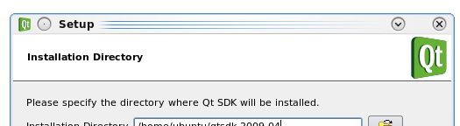
Установка в X11
Загрузите Qt SDK для вашей сборки Linux
Сделайте установщик исполняемым
Запустите установщик и ответьте на его вопросы
Запустите QtCreator с рабочего стола/меню
chmod u+x qt-sdk-linux-*.bin
Notes:
Если вы хотите установить Qt используя установщик, сперва загрузите SDK для вашей версии Linux.
Чтобы определить разрядность вашей системы, используйте команду name -u, конец полученной строки будет содержать ia64 или x86_64.
Чтобы запустить установщик, необходимо сделать его исполняемым. Доступ к нему в из файловой системы FAT (USB ключ) сделает его запускаемым, или вам необходимо кликнуть правой кнопкой мыши на нем и включить x-bit (eXecutable), используя диалог свойств файла, или же можете использовать chmod.
Когда все шаги будут пройдены, просто запустите установщик, а затем QtCreator. Установщик создаст ярлыки на рабочем столе и в меню программ, обычно в категории разработки.

Slide 31
Демонстрация
Notes:
Пожалуйста перейдите к сценарию демонстрации.

